Slide 1
네트워크 실습
멀티 채팅 프로그램
Daily
조장
백화랑
유성재
전웅재
장주리
원윤희

Slide 2
목차
1
프로젝트 소개
2
메뉴 구조도
3
기능 소개
4
통신 구조
5
DB 구조
6
구현 화면 및 설명

Slide 3

1
프로젝트 소개
멀티 채팅 프로그램 Daily
사용자끼리 메신저 친구를 등록하여
채팅방을 만들고 대화를 할 수 있는 프로그램입니다.

Slide 4
2
메뉴 구조도
로딩화면
회원가입/로그인
친구 목록
채팅방 리스트
접속자 목록
친구 추가
친구 삭제
채팅 참여자 선택
방 만들기
채팅방 화면

Slide 5
3
기능 소개
회원가입
친구 목록
채팅방 만들기
로그인
접속자 목록
채팅 내용 저장
- 프로그램 실행 후
회원가입 / 로그인을 하고
메인 화면으로 이동
- 가입 된 사용자를 친구 추가 가능
- 현재 접속한 친구 확인 가능
- 친구를 채팅 참여자로 추가 후 방 생성
- 채팅 내용은 DB에 저장되어
재입장 시 이전 채팅 확인 가능

Slide 6
4
통신 구조
Server
: 소켓 통신
Thread
Thread
Thread
Thread
User
User
User
User

Slide 7
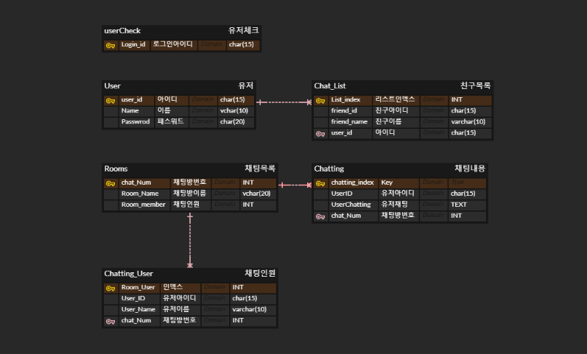
5
DB 구조

Slide 8
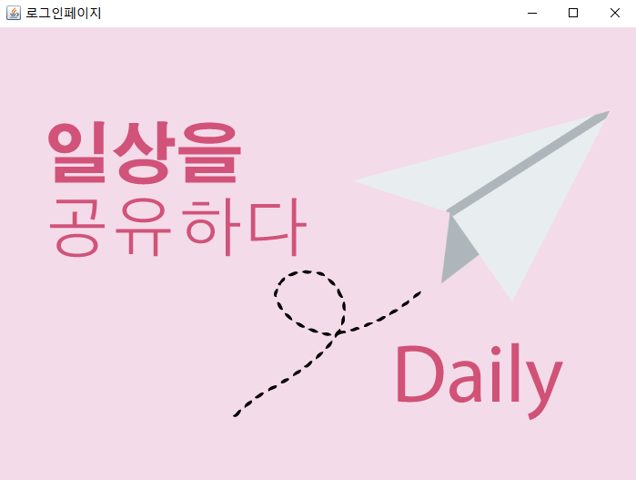
6
구현 화면 및 설명 - 로딩화면
프로젝트를 실행하면 나오는 첫 화면으로
0.1초 후 회원가입/로그인 화면으로 이동한다.

Slide 9
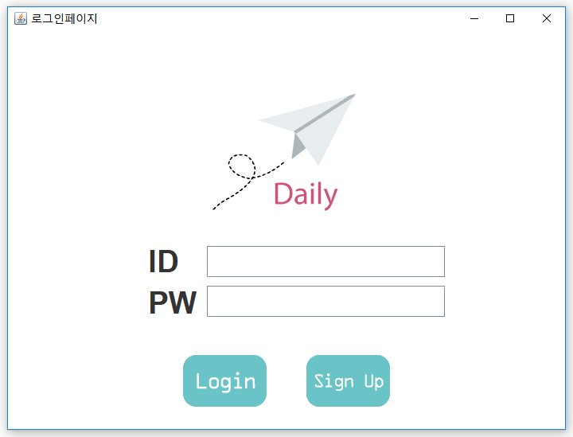
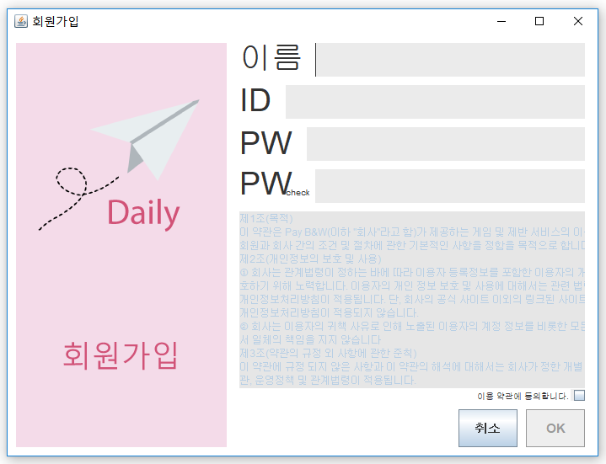
6
구현 화면 및 설명 – 회원가입/ 로그인
회원가입이 되어있다면
ID, 비밀번호를 입력 후 Login 버튼을 클릭한다.
회원가입에 필요한 정보를 입력 후
약관 동의에 체크를 하고 OK버튼을 누르면
정상적으로 회원가입이 완료된다.

Slide 10
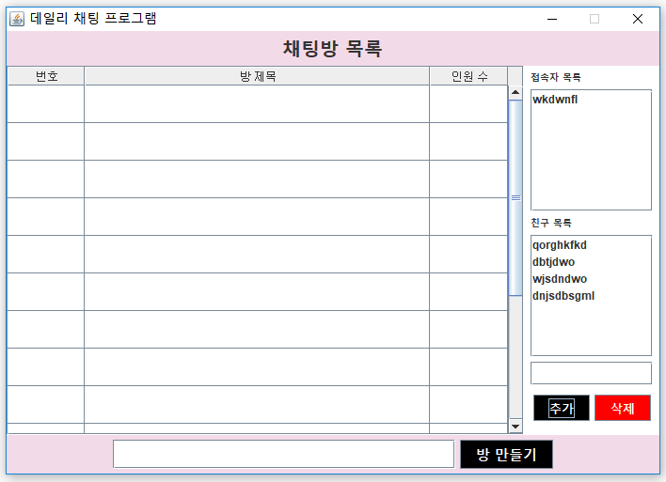
채팅방 구조
6
구현 화면 및 설명 – 채팅방 목록
해당 친구목록 반환
Chat_list
Client 요청
로그인 성공 후 나오는 화면으로
좌측에는 자신의 채팅방 목록이 있고
우측에서는 친구목록, 접속자 목록을 확인할 수 있다.
Client
Event
Server
Client
Client

Slide 11
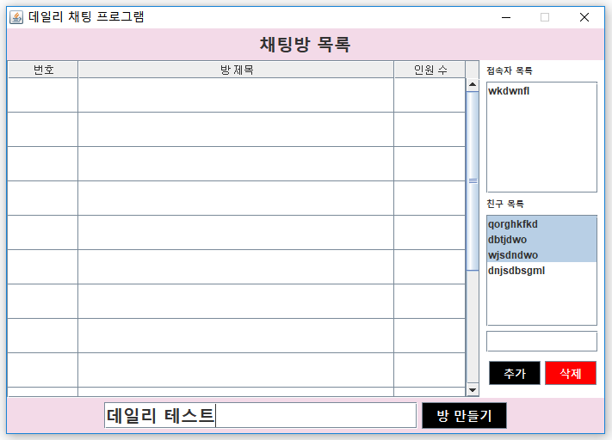
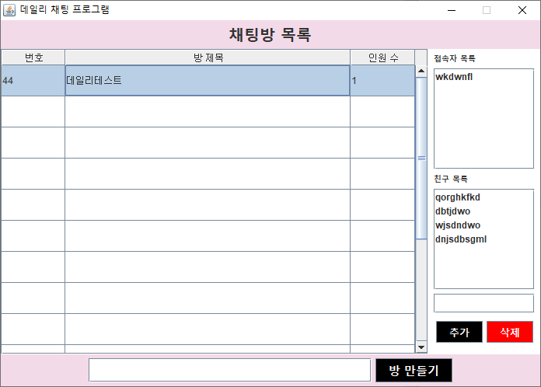
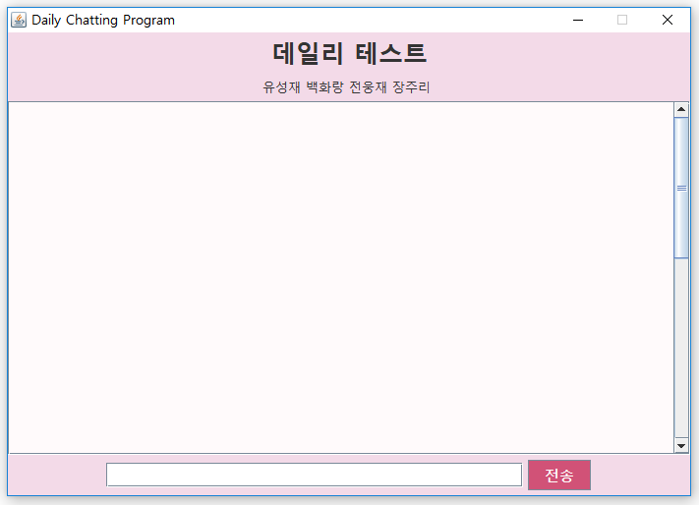
6
구현 화면 및 설명 – 채팅방 생성
친구 목록에서 채팅 참여자를 선택하고
방 제목까지 입력 후 방 만들기 버튼을 클릭한다.
채팅 화면 상단에 방 제목과
참여자인 친구의 이름만 뜨게 된다.

Slide 12
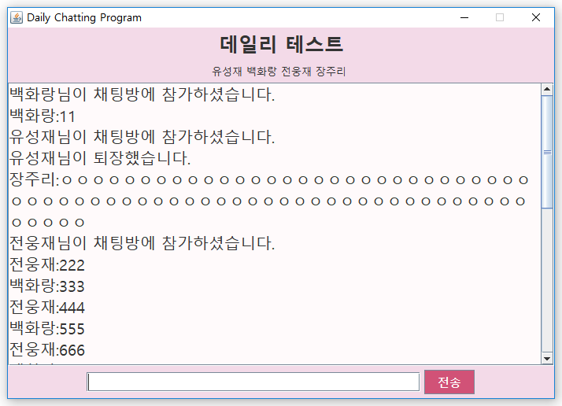
6
구현 화면 및 설명 – 채팅
참여자가 채팅방에 들어올 때 알림
참여자가 채팅방을 나갈 때 알림
채팅이 길면 자동 줄바꿈
최근 채팅이 보일 수 있도록
자동으로 아래로 스크롤

Slide 13
감사합니다

